Slide 1



CIRPS–CENTRO INTERUNIVERSITARIO DI RICERCA PER LO SVILUPPO SOSTENIBILE
PRESENTAZIONE A SGD DNA
Prof. Ing. VINCENZO NASO

Slide 2
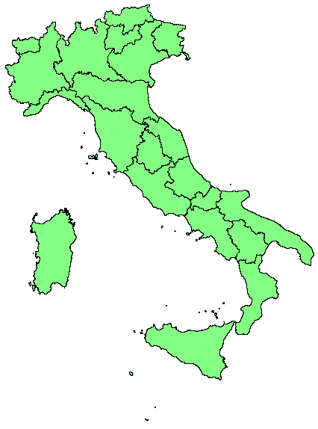
1- IL CIRPS
eCAMPUS
Milano-IULM
Pisa
Siena
Teramo
Molise
Lecce
Roma – Sapienza
Notes:
2

Slide 3
UNIVERSITA’ AGGREGATE (CON MEMBRI ASSOCIATI NEL CIRPS)
1- Politecnico di Milano
2- Seconda Università degli studi di Napoli
3- Università di Bolzano
4- Università di Cassino
4- Università di Catania
5- Università della Tuscia – Viterbo
6- Università di Perugia
6- Università di Macerata
7- Università di Napoli "Federico II“
8- Università di Palermo
di

Slide 4
UNIVERSITA’ AGGREGATE (CON MEMBRI ASSOCIATI NEL CIRPS)
9- Università de l’Aquila
10- Università di Firenze
11- Università di Roma 3
12- Università di Sassari
13- Università di Torino
14- IUL-Firenze
di

Slide 5
PERSONALE NEL CIRPS
Notes:
5

Slide 6
Mission
  Sviluppo sostenibile nella società,
  nella cultura, nelle scienze e nelle tecnologie,
  Ricerca Applicata
  Alta Formazione
  Servizi tecnico-scientifici
Coordinamento e gestione di Programmi
Partecipazione a Network Nazionali ed Internazionali Networks (Erasmus; Marie Cutie, EUROPAID)
Supporto scientifico e tecnico a Istituzioni, Enti, Gruppi, PMI, Società civile
6
Notes:
6

Slide 7
PRINCIPALI ATTIVITÀ
Sviluppo di risorse umane (capacity building) in campo accademico e professionale
Programmi di Ricerca, Sviluppo, Dimostrazione, Trasferimento di tecnologie (specie a livello internazionale)
Gestione di Network (universitari e misti)
Progettazione, gestione e sviluppo di attività di Cooperazione internazionale
Promozione della SUstainability SCIence

Slide 8
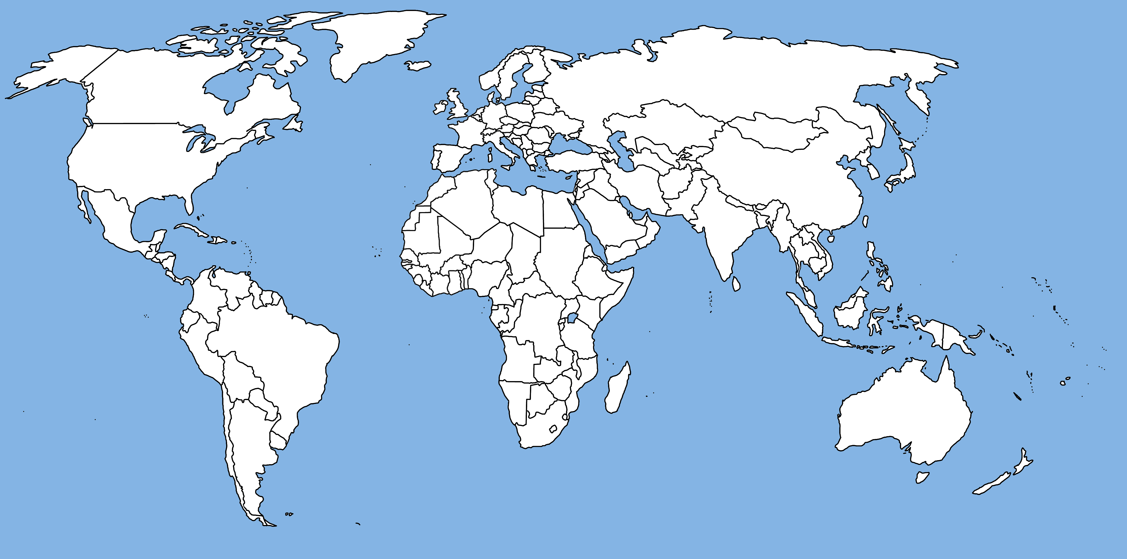
CON CHI COLLABORIAMO (2005-2018)
Uganda (1)
Corno d’Africa (7)
UNIONE EUROPEA (28)
Serbia (2)
Montenegro (1)
Macedonia (2)
Albania-Kosovo (3)
Turchia (4)
Russia (3)
India (4)
Corea del Sud (1)
Cuba (3)
Giappone (5)
Cina (7)
Malesia (1)
Ecuador (2)
Indonesia (2)
Perù (4)
Brasile (3)
Colombia (2)
Siria (1)
Giordania (2)
Uruguay (2)
Venezuela (4)
Argentina (13)
Egitto (4)

Slide 9
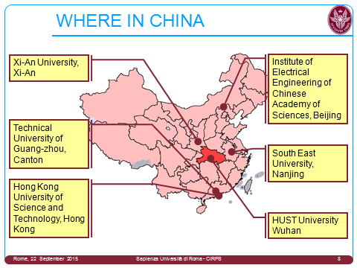

Slide 10
IN EUROPA
-Portogallo -Germania
-Spagna -Repubblica Ceca
-Francia -Croazia
-Svizzera -Slovenia
-Austria -Albania
-Gran Bretagna -Kosovo
-Irlanda -Montenegro
-Belgio -Bulgaria
-Olanda -Romania

Slide 11
International Network Agreements
SICA
UNINET-ECA
Prof. Vincenzo Naso
Casalfa
Universitates
MERCOSUR
IPI

Slide 12
Sezioni di Sede e Sezioni Tematiche
Caratteristica del Centro è la sua articolazione territoriale e di contenuti.
Dal punto di vista geografico (Sezioni Geografiche), il CIRPS è presente in tutte le Regioni italiane, collabora con 21 Atenei in Italia e ha stabilito contatti con oltre 150 nel mondo.
Le discipline trattate vanno da quelle tecnologico-scientifiche e ambientali a quelle economico-giuridiche,medico-biologiche sociali,psicologiche,umanistiche ed altre ancora.

Slide 13
Sezioni Tematiche, multi, trans ed interdisciplinari, spesso articolate in Unità:
  Agroalimentare
  Energia, Ambiente e Tecnologie Appropriate
  Modellizzazione di Sistemi Energetici e Ambientali
  Media, Cultura e Comunicazione
  Popolazione, Salute e GIS
  Ricerca Sociale e Sviluppo
  Sezione Politiche per l‘Empowerment delle Donne
  Sicurezza e Lavoro
  Assistenza alla PMI, alle Istituzioni

Slide 14
POSSIBILI SETTORI DI COLLABORAZIONE
-EDUCAZIONE E ALTA FORMAZIONE
-RICERCA DI BASE, APPLICATA, DIMOSTRAZIONE
-SERVIZI TECNICO – SCIENTIFICI
-PROGRAMMI INTERDISCIPLINARI E MULTIATTIVITA’

Slide 15
EDUCAZIONE E ALTA FORMAZIONE
Dottorati di Ricerca
“Tecnologie Energetiche ed Ambientali per lo Sviluppo sostenibile"
  (dal 1991)
“Cooperazione per lo Sviluppo Sostenibile”
  (dal 2002)

Slide 16
EDUCAZIONE E ALTA FORMAZIONE
MASTER DI I e II LIVELLO
  “COOPERAZIONE E PROGETTAZIONE PER LO SVILUPPO”
  - Il Master trae origine dall’esperienza ventennale del CIRPS nella cooperazione internazionale allo sviluppo, con particolare riguardo alla gestione dei progetti di cooperazione.
  - Partner quali Istituzioni internazionali, ONG, Cooperazione governativa e Centri studi sulla cooperazione internazionale forniscono esperti e permettono stage su campo in paesi emergenti per ciascun corsista (fin qui in 28 Paesi).

Slide 17
EDUCAZIONE E ALTA FORMAZIONE
Post-lauream
  CORSI A CARATTERE ACCADEMICO
Efficienza energetica e Fonti rinnovabili
Management dell’energia e dell’ambiente
Ambiente e cambiamenti climatici

Slide 18
EDUCAZIONE E ALTA FORMAZIONE
INTERNATIONAL NON-ACADEMIC COURSES
Vocational Training Courses
Global Management Program (EU Projects)
Budget Manager
Evaluators of EU Projects on Environment and Energy Issues
GAmE: Journalist for Energy and Environment

Slide 19
EDUCAZIONE E ALTA FORMAZIONE
Esempi
  NEBAME
  MASTER COURSE IN EMERGENCY ON FIELD AND HUMANITARIAN INTERVENTIONS
  MEDCAMPUS PROJECT IN MOROCCO/TUNISIA/EGYPT
  TEMPUS MANSUR PROJECT (JORDANIA and SYRIA)
  ICARE EU PROJECT (“ONE CIRPS IN CHINA”)

Slide 20
RICERCA/SERVIZI TECNICO – SCIENTIFICI
PROGRAMMI INTERDISCIPLINARI e MULTI-ATTIVITA’
AD OGGI: 265 PROGETTI o CONVENZIONI
ESEMPI:
  POLO IDROGENOLAZIO
  HOST

Slide 21

“IDROGENOLAZIO”
Il Polo Idrogeno di Civitavecchia

Slide 22
PoloIdrogeno LazioRegion
Aims
  Create and manage a Center of excellence for Lazio SMEs with high technology vocation in clean energy and hydrogen technologies
Actions
  Research
  Technology Transfer
  Training and Information
Budget
  3M€/year (2007-09) ; 1M€/year (2010-12)
Location
  Civitavecchia, Rome
Research Topics
Stationary
  High Temperature Fuel Cells
  Electrolysis Fed by Renewable and Low Temperature Fuel Cells
  Hydrogen Storage
  Multi - generation from biomass and Hydrogen technologies
Mobility
  Bus H2

Slide 23
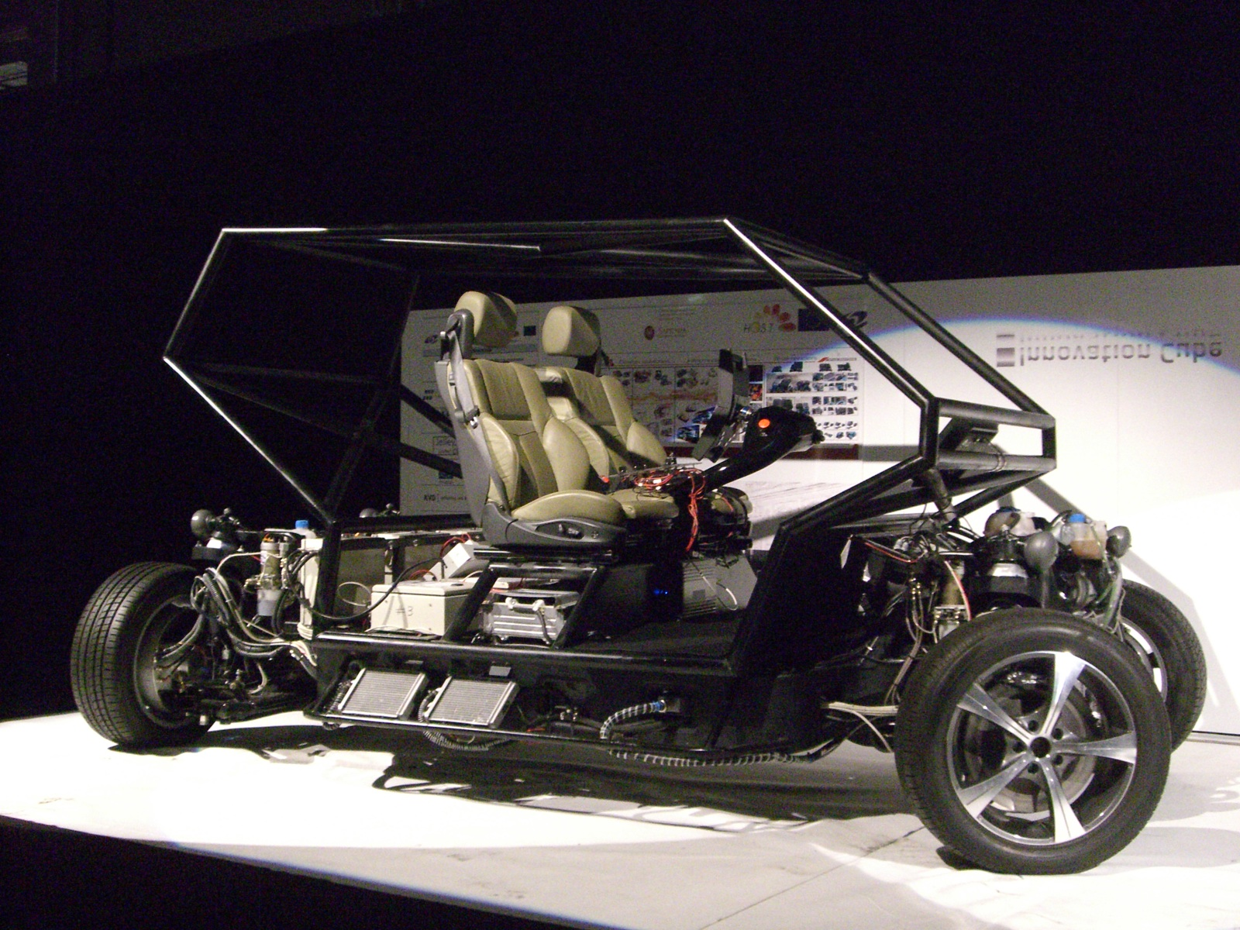
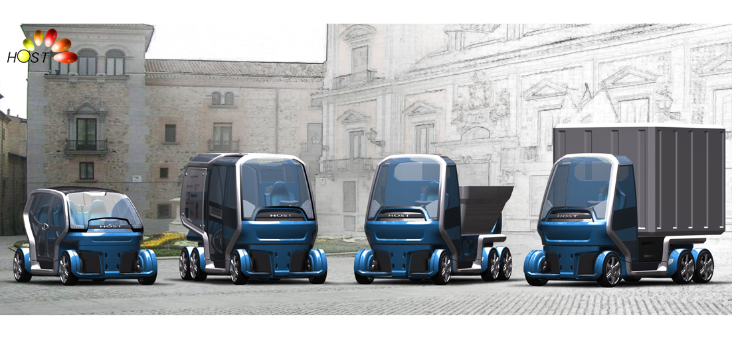
HOST Project
6th Framework Programme of European Commission – Mobility
Sustainable Surface Transport priority
January 2007 – June 2012
11 European partners
Budget: 3.2 M€
Car sharing
collective taxi
Garbage collection
Freight distribution

Slide 24
VIDEO

Slide 25
CIRPS Expertise in SU. SCI. Framework
Sustainability Science (SU.SCI.) and International Cooperation
Energy conservation and sustainability
Energy conventional systems and their environmental impact
Sustainable agriculture technologies
Renewable energy technologies
Sustainable energy cycles: management, rational use and efficiency; energy in buildings
Hydrogen and fuel cell technologies and closed cycle systems
Sustainable mobility

Slide 26
Grazie per l’attenzione
CIRPS
vincenzo.naso@uniroma1.it

